Slide 1
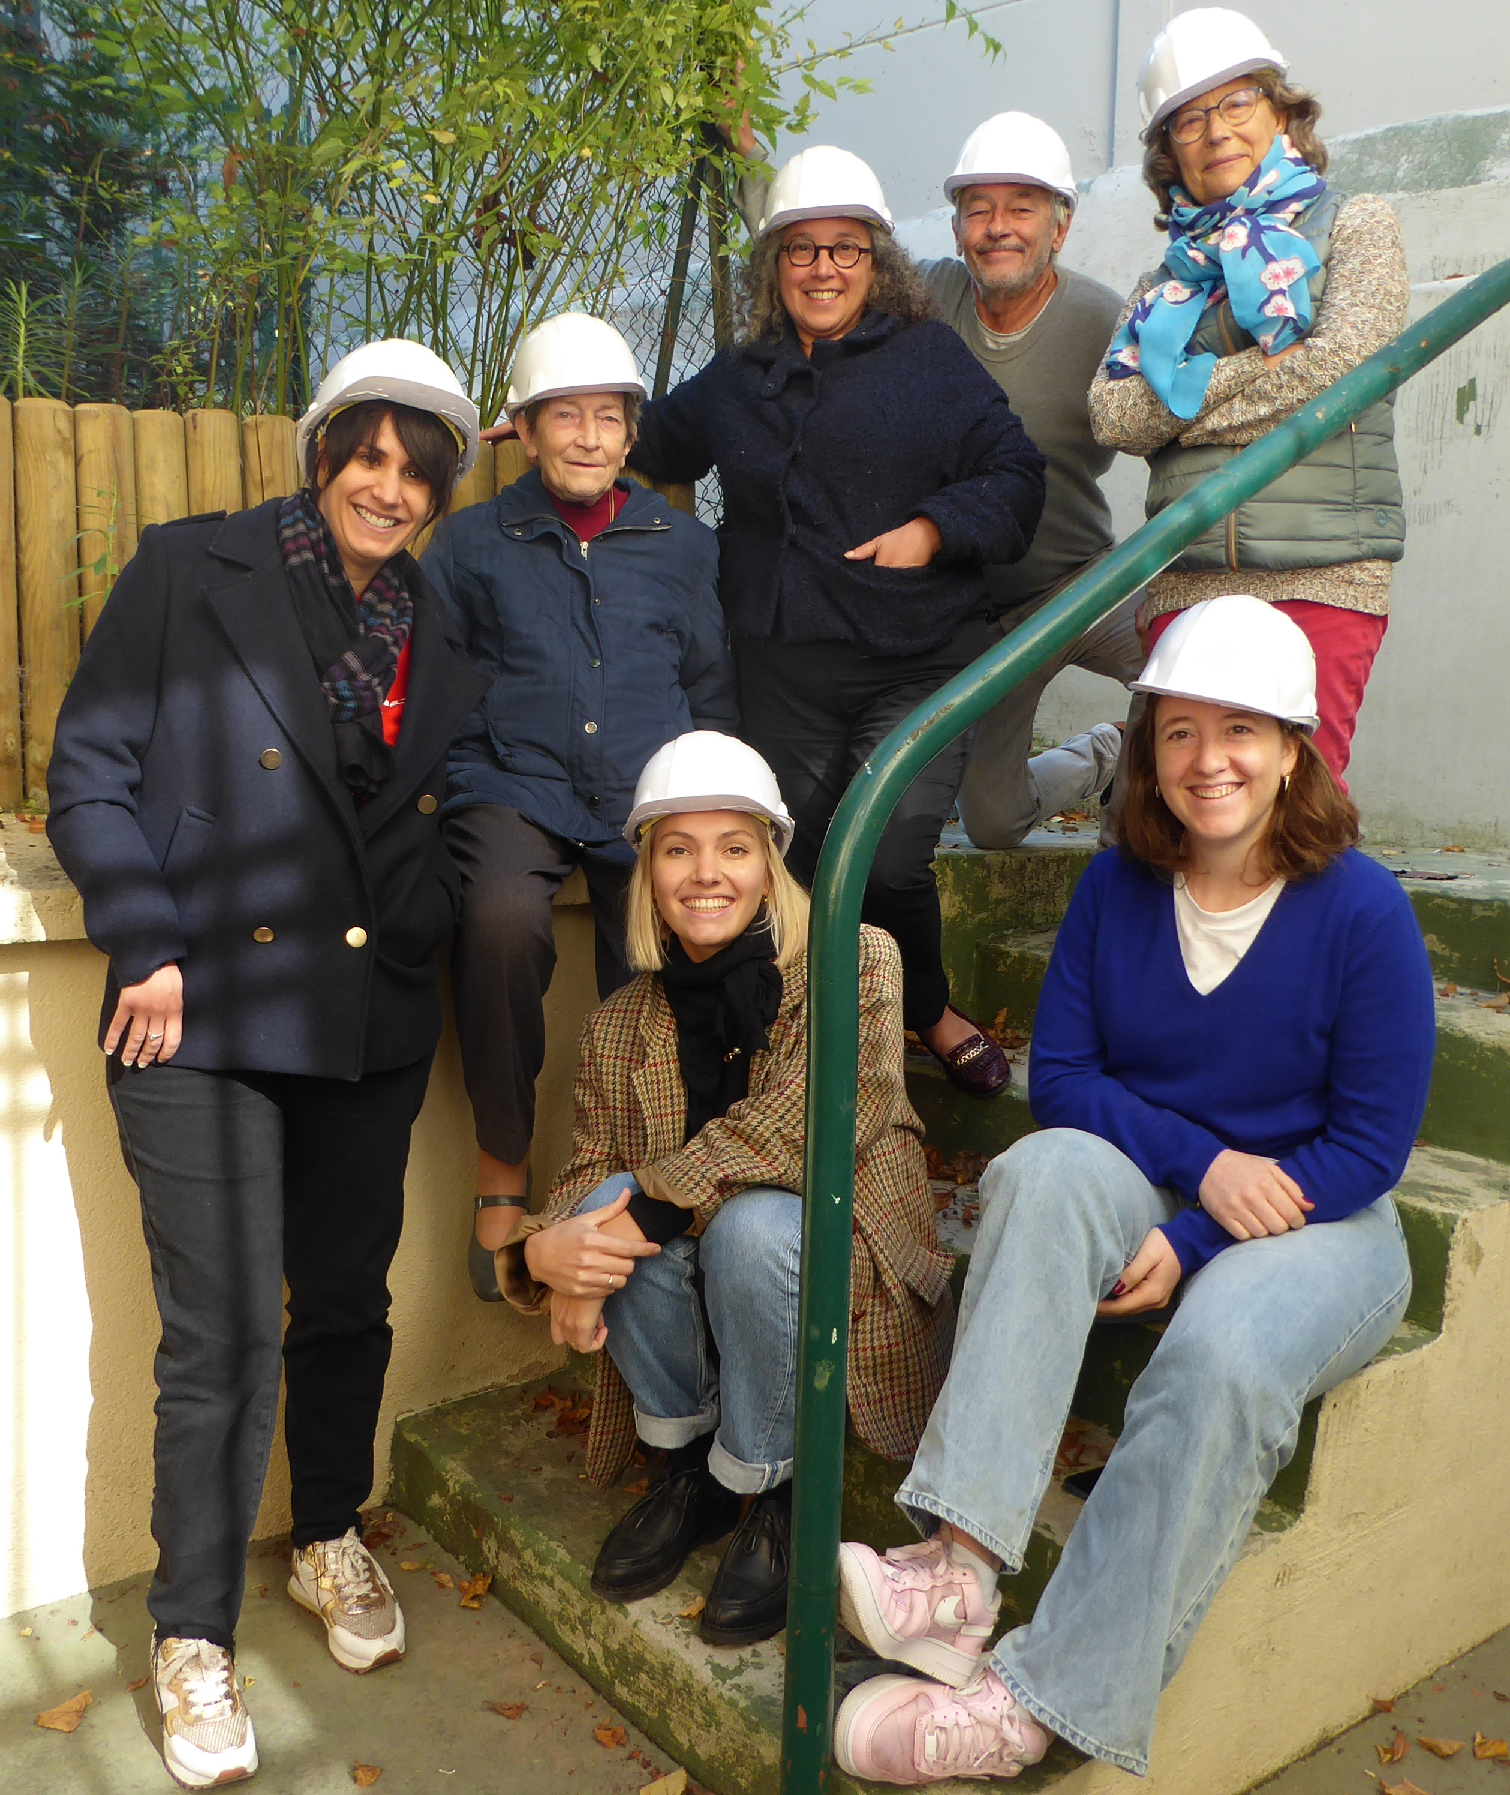

Webinaire d’accueil
Se préparer à son rôle
et ses missions à SNL
Notes:
5mn
Présentation des uns et des autres, définir le contexte.
Objectifs des différents contenus
Cadre de la formation
Gestion logistique du zoom

Slide 2
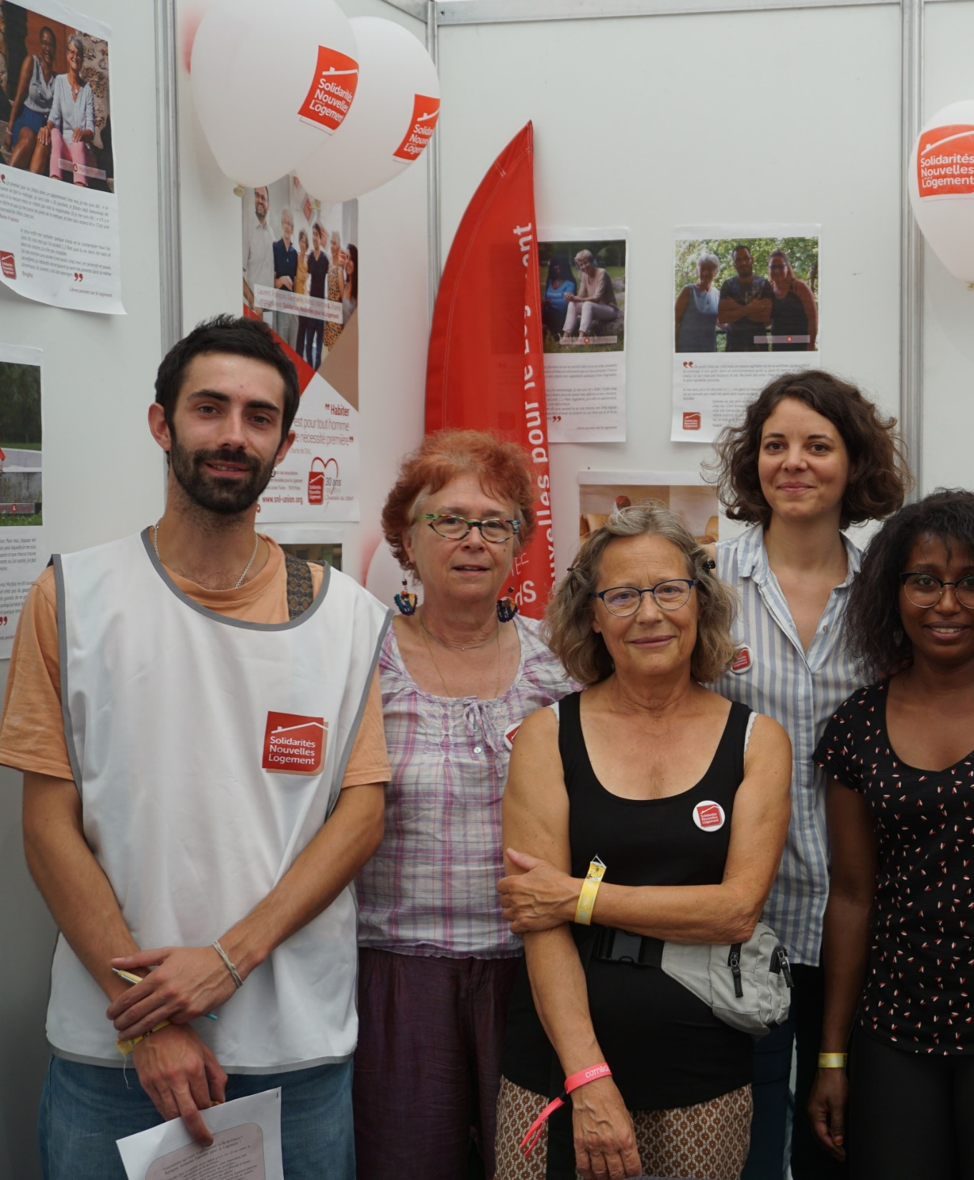
Se préparer à son rôle
et ses missions à SNL
Contexte et
enjeux autour du logement
Quel
Cadre
d’engagement ?
Projets et Mission de SNL
Notes:
Afin de bien se préparer à son rôle et à ses engagements possible à SNL, prenons le temps de découvrir ensemble l’objet de solidarités nouvelles pour le logement.
Il sera important aussi de questionner : Suis-je dans la bonne association ? Importance de l’équilibre entre les missions individuelles et le collectif
quel type d’engagement suis-je prêt à fournir en fonction des besoins, de mes attentes et de ma disponibilité ?

Slide 3
Contexte
et enjeux autour
du logement
Petit Quizz pour poser le décor
Notes:
Sensibilisation autour de la question du mal logement et de la grande précarité

Slide 4
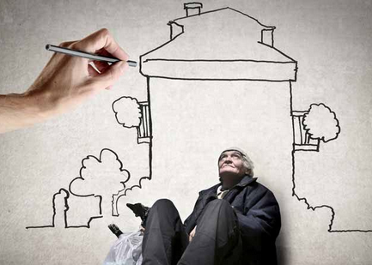
Le mal-logement en chiffres
En France, sur 68 millions de personnes (2022), combien sont non ou mal logées ?
4.1 million de personnes
2.1 million de personnes
3.6 million de personnes
Réponse A
Quelle proportion d’entre elles est privée de logement personnel ?
Sans domicile, chambres d’hôtel, habitation de fortune, hébergement contraint chez des tiers
Quelle proportion vit dans des conditions de logement très difficiles ?
Privation de confort, surpeuplement,
gens du voyage en mauvaise condition habitat,
résidents de foyers
- ¼ privées de logement personnel (1.1 millions) qui incluent
8% sans aucun domicile
- ¾ conditions de logement difficiles,
voire insalubres
28ème rapport de la Fondation Abbé Pierre – Février 2023
4
Notes:
2mn

Slide 5
Mal-logés / en situation fragile de logement
Sur 4.1 M de personnes mal logées en France, 1.2 M vivent en IDF.
De manière plus large, 12.1 M de personnes en France sont en situation fragile de logement,
ce qui englobe :
les difficultés pour accéder à un logement
→ 2.3 M de ménages sont en attente d'un logement social (DALO, mais discriminations),
les difficultés pour s’y maintenir (taux d’effort financier, surendettement, 12000 expulsions en 2021)
→ 1er poste de dépense à 27.8 % en 2021 (> 33% pour les personnes démunies) vs 20 % en 1990
→ 12 M de personnes souffrent de précarité énergétique,
sans compter les blocages à la mobilité résidentielle (sentiment d’assignement à résidence).
5
Notes:
2mn
Exemples de blocages à la mobilité résidentielle : ce sont des personnes qui ne sont pas nécessairement mal logées mais aimeraient pouvoir changer de logement et ne peuvent pas du fait du manque de possibilités à prix adaptés.

Slide 6

Qu'est-ce-que le "DALO" ?
Une association dite "Loi de 1901",
Un droit défini par une loi,
Un organisme d'état créé par M. Dalo, le ministre qui l'a créé.
Réponse B
DALO est l'acronyme de : Droit Au Logement Opposable.
Par cette loi du 5 Mars 2007, l’État garantit le droit d’accès à un logement à toute personne en situation régulière
(français ou titulaire d'un titre de séjour) n'étant pas en mesure d'y accéder par ses propres moyens ou de s'y maintenir.
6 critères permettent la reconnaissance de ce statut. Il faut :
habiter un logement insalubre ou surpeuplé,
ou être sans logement,
ou en instance d’expulsion.
être demandeur d’un logement social depuis un délai anormalement long
ou être hébergé en structure provisoire,
ou être handicapé, ou avec mineur, et habiter un logement indécent.
6
Notes:
Si question : demande de reconnaissance prioritaire et urgent DALO : déposer un dossier/1 mois après accusé réception dossier complet/ commission médiation : 3 mn par dossier: composée élu, asso, bailleurs. Reconnaissance PU : relogement promis en 6 mois, pas de relogement dans ces délais en IDF / recours contentieux auprès de TA puis recours indemnitaire. Secours Catholique sont les bons interlocuteurs pour les demandeurs en IDF car présents dans les commissions de médiation.

Slide 7

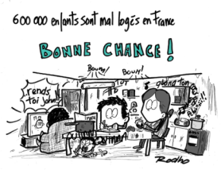
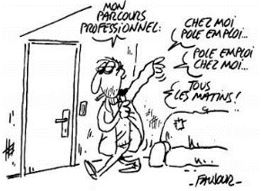
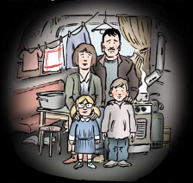
Quels sont les 4 besoins fondamentaux mis en péril par le mal-logement ?
Santé
Education
Travail
Famille

Slide 8
Contexte et enjeux
autour du logement
Témoignage d’un locataire, réponse à la question :
"que signifie pour toi avoir un logement" ?
Témoignage de Rachid en réponse à 3 questions (passer de 0'38" à 3'13") :
https://www.youtube.com/watch?v=ulA91LgNxhk
Notes:
6mn
Tour de table présenter qu’est que cela vous apporte d’avoir un logement ?
Témoignage d’un locataire, réponse à la question 🡪 que signifie pour toi avoir un logement
https://youtu.be/xSvacwne6uY
(3MN)
Retour des participants
Conclusion : Depuis 1988, SNL a fait le constat d’une double fracture :
• Une fracture qui sépare les hommes les uns des autres : Notre société manque de paroles échangées, d’écoute réciproque, de soin porté à l’autre. Elle ne connaît pas assez de lieux où peuvent s’exercer une solidarité à visage humain et la responsabilité du citoyen.
• Une fracture entre la nécessité du logement et la réalité vécue par beaucoup : Habiter est pour tout homme une nécessité première. Beaucoup n’ont plus où habiter. L’écart creusé entre réalité et nécessité est immense. Cette double fracture met fortement à l’épreuve l’humanité de chacun. Se résigner conduit à la nier définitivement

Slide 9
Se préparer à son rôle
et ses missions à SNL
Contexte et
enjeux autour du logement
Quel
Cadre
d’engagement ?
Projets et Mission de SNL
Notes:
1mn

Slide 10
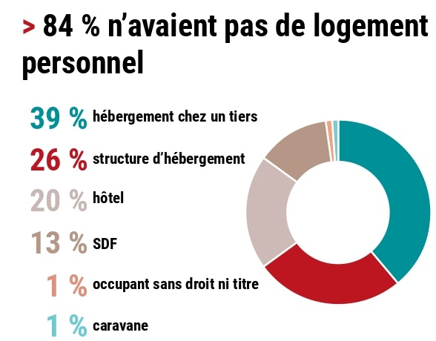
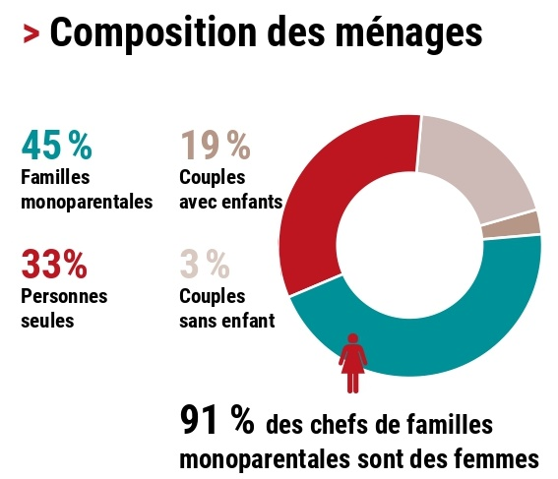
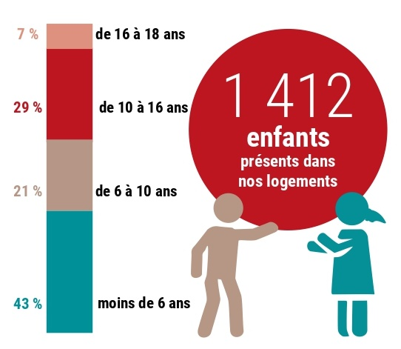

Du coup nos locataires :
- d'où viennent-ils et quelle est leur situation ?
1 261 ménages logés et accompagnés en 2022
3 087 personnes présentes dans nos logements en 2022
Notes:
Il s’agit d’une moyenne sur les SNLD. Fortes disparités départementales en fonction
des partenaires pour le financement de travail social : réservataires (par ex 93 que CD donc que mères célibataires avec enfants venant de l’hôtel)
de la taille des logements (+ petits 75/plus grands 91)
Dans quasi tous les départements le Conseil départemental intervient : soit sur des partenariats précis : réduction des nuitées hôtelières (93/94/95 a minima) levée des freins d'accès à l'emploi (95 a minima), soit de manière plus large sur les publics de leur compétences (difficultés sociale/handicap...) c'est à dire des publics suivis par leurs assistances sociales.

Slide 11
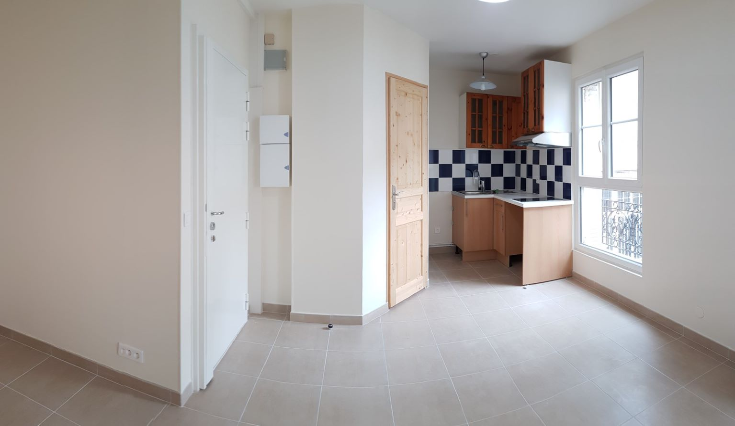
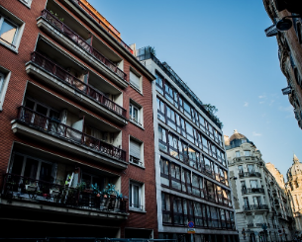
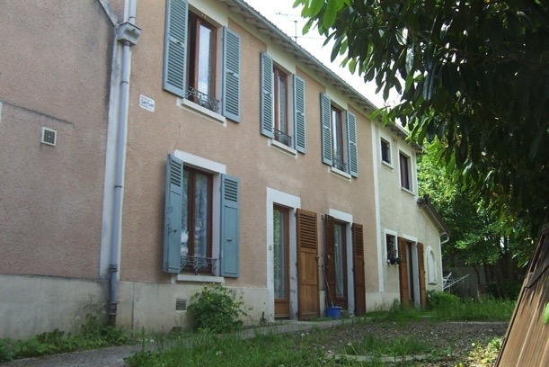
Quels types de logements?
1060 logements individuels, avec un contrat et un loyer (moy. 6.80 € au m²), APL
Adaptés aux besoins : du studio au T5
En diffus, et en centre ville
des logements temporaires ou « passerelles »
74% Pleine propriété
14% Dispositifs de propriété temporaire
12% Dispositifs de mise à disposition
des logements durables
pour des personnes qui ne peuvent trouver de solution dans le parc social.
Très majoritairement en Essonne.
Dont 56 appartements en pensions de familles
www.solidarites-nouvelles-logement.org
Notes:
Exigences morale : pas de durée prédéfinie de location (le temps qu’il faut)
Trouver une solution existante ou à créer pour chaque locataire
Logements durables environs 20% parc SNL91, très peu nombreux autres SNLD. Pensions de famille à l’étude dans toutes les SNLD.

Slide 12
Projet
et missions
Un peu d’histoire
Notes:
2mn
• Face à ce constat, plusieurs habitants d’un même quartier se sont rencontrés. Ils ont reconnu des personnes croisées tout près de chez eux qui n’avaient pas de logement. • Parce que ces dernières étaient proches et en petit nombre, il était de nouveau possible d’exercer une responsabilité vis-à-vis de soi et de l’autre, de tracer les contours d’une nouvelle solidarité. • Ils ont acheté, ensemble et sur place, un premier logement et l’ont proposé pour un temps à la personne toute proche, qui a bien voulu oser cette rencontre. • SNL a vu là une passerelle tendue au-delà de la fracture qui sépare les uns des autres et la manifestation d’une hospitalité réinventée à plusieurs. Ce fût le point de départ. Depuis, ailleurs, d’autres se sont rencontrés. De nouveaux départs ont été pris. • SNL réunit tous ceux qui, de part et d’autre, dans leur quartier, leur ville ou leur village, veulent à leur tour créer de nouvelles passerelles en plaçant l’habitat au cœur de leur action.

Slide 13


A L’origine de Solidarités Nouvelles pour le Logement
En 1988, deux frères, Denis et Etienne Primard, réunissent des amis et
autofinancent l’acquisition d’un logement pour une personne à la rue.
Ainsi naissent les premiers LOGEMENTS D’INSERTION de Solidarités Nouvelles pour le Logement
Notes:
• Face à ce constat, plusieurs habitants d’un même quartier se sont rencontrés. Ils ont reconnu des personnes croisées tout près de chez eux qui n’avaient pas de logement. • Parce que ces dernières étaient proches et en petit nombre, il était de nouveau possible d’exercer une responsabilité vis-à-vis de soi et de l’autre, de tracer les contours d’une nouvelle solidarité. • Ils ont acheté, ensemble et sur place, un premier logement et l’ont proposé pour un temps à la personne toute proche, qui a bien voulu oser cette rencontre. • SNL a vu là une passerelle tendue au-delà de la fracture qui sépare les uns des autres et la manifestation d’une hospitalité réinventée à plusieurs. Ce fût le point de départ. Depuis, ailleurs, d’autres se sont rencontrés. De nouveaux départs ont été pris. • SNL réunit tous ceux qui, de part et d’autre, dans leur quartier, leur ville ou leur village, veulent à leur tour créer de nouvelles passerelles en plaçant l’habitat au cœur de leur action.

Slide 14
Et depuis, voici quelques grandes étapes de construction du Mouvement SNL ...
SNL a 120 LOGEMENTS
Création de SNL Prologues,
SNL-Union, SNL Paris, Essonne, Yvelines
NAISSANCE DE SNL
1er logement en Essonne
1988
1990
1997
1998
2000
Loi BESSON
CHARTE DE SNL
Prix Finance solidaire SNL Prologues
2002
2004
2015
2020
2021
2023
SNL
Hauts-de-Seine
SNL
Val-de-Marne
1000 logements SNL
SNL
Val d'Oise
> 15 000 locataires accueillis depuis l’origine
Prix de l'Entrepreneur Social
à Etienne Primard
SNL lauréate
de La France s'Engage
14
Notes:
2mn
La loi n° 90-449 du 31 mai 1990 visant à la mise en œuvre du droit au logement, dite loi Besson I, est une loi française qui vise à garantir un droit au logement par la création des « plans départementaux d'action pour le logement des personnes défavorisées » (PDALPD) et un « dispositif d'incitation à l'investissement locatif. » c’est ce qui nous a permis de bénéficier de subventions et démultiplier notre action.
La loi Besson. Son article premier mentionne que « le droit au logement constitue un devoir de solidarité pour la nation ».
La loi prévoit la mise en place d’un plan départemental pour les personnes défavorisées et la création d’un Fonds de solidarité pour le logement (FSL). Il est à la fois destiné à aider les personnes défavorisées à accéder à un logement et à garantir leur maintien dans le logement.
https://www.fondation-abbe-pierre.fr/la-fondation-abbe-pierre/la-vie-de-labbe-pierre/la-loi-besson-visant-la-mise-en-oeuvre-du-droit-au-logement

Slide 15
Projet
et missions
Les structures de SNL :
statuts et rôles
Notes:
2mn
SNL pose l’humain comme premier dans son action. Elle considère dès lors que celle-ci doit respecter trois exigences : • Limiter son action au logement. Les contours de son action sont ainsi clairement définis. Ceci permet d’établir un point de repère pour tous, quelle que soit la diversité des situations, et d’assurer la possibilité d’une rencontre véritable entre les uns et les autres. • Chercher dans toutes ses réalisations à offrir une place à chacun. Pour y parvenir, SNL développe une action de proximité et s’appuie avec confiance sur la part donnée par les uns et les autres, qui ont chacun leur mesure. • Évoluer et se développer pour aller jusqu’aux plus démunis.

Slide 16
SNL : comment ça marche ?
Un même projet,
une charte,
des outils communs,
un Intranet.
SNL Union
SNL Départementales
6 Associations
Groupes Locaux de Solidarité
Conseil d'administration (CA)
Salariés
À l’échelle de la commune
ou de l’arrondissement
Bénévoles élus
Gestion de l’activité
16

Slide 17
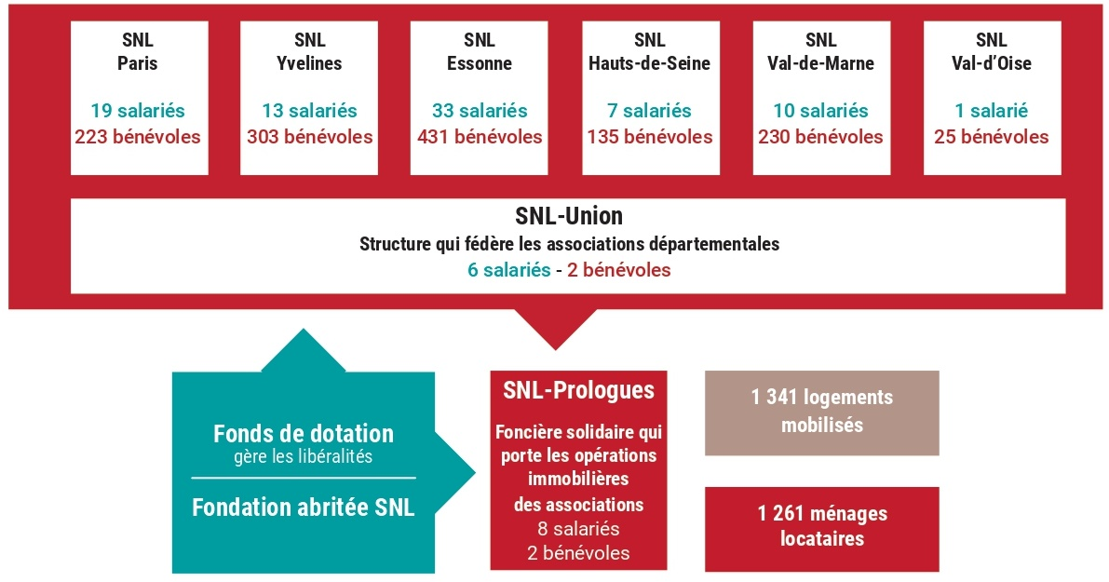
SNL : son organisation
Notes:
Nombre de logements par SNL : Paris = 260 / Yvelines = 131 / Hauts de Seine = 80 logements / Essonne = environ 540 / Val de Marne = 106 / Val d’Oise = 7

Slide 18
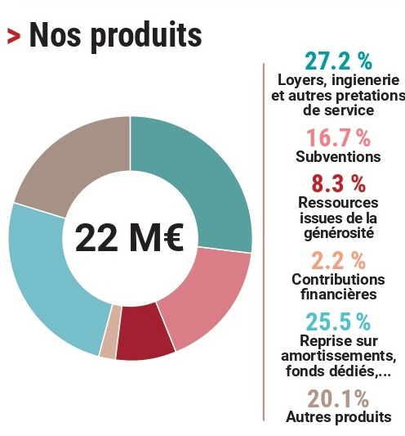
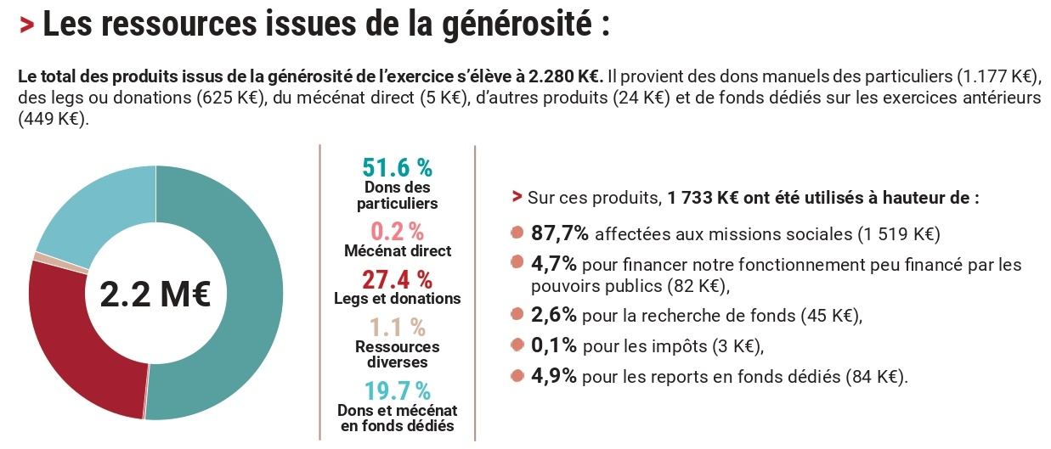
Les sources de financements de la fédération des SNL
18
Notes:
Noter l’importance de l’implication des locataires : loyers en bleu
Des bénévoles : recherche de dons qui se fait par les actions de visibilité d’une fois par an de chaque GLS et permet de recruter des bénévoles , des donateurs, et parfois des logements. Non pas au moment où, mais par ricochet : quand les pers veulent devenir donatrices ou bénévoles elles se tournent vers les asso qu’elles connaissent
SNL génère elle-même 38 % de ses ressources
Les ressources annuelles se montent à 22M€ d’euros en 2022.
Les logements gérés par Solidarités Nouvelles pour le Logement sont plafonnés avec un loyer moyen de 340€ pour un 50m2 contre 980€ en moyenne en Ile de France pour le parc privé.
Les Loyers et l’ingénierie représentent notre premier poste de ressource.
Ingénierie : rémunérations perçues pour la recherche de projets logement par les salariés et les bénévoles, + pour le montage puis le suivi des opérations jusqu’à leur livraison.
Les Subventions : majoritairement issues des départements (financement de l’accompagnement social) l’Etat (gestion de nos pensions de familles).
Les Reprises de subventions d’investissement : part de subvention reprise au rythme de l’amortissement de nos logements. Cela traduit sur la durée l’investissement des collectivités de l’Etat et de nos partenaires privés (Fondation Abbé Pierre notamment) fait à nos côtés.
Les ressources issues de la générosité du public sont complétés par Des Contributions financières des partenaires de SNL fondations notamment, qui nous reversent des fonds qu’ils ont eux même collectés. L’accompagnement social ces dernières années commence à bénéficier de tels financements privés (Mutuelles, Action Logement Service).
Les Autres ressources : composées essentiellement des reprises de provision et de l’utilisation de fonds dédiés constitués lors des exercices antérieurs et les produits financiers

Slide 19
Projet
et missions de SNL
Les 4 piliers : témoignage d’un bénévole
Témoignage de Bruno sur les 4 piliers (passer de 4'29" à 11'24") :
https://www.youtube.com/watch?v=kFvQZczEE5s
Notes:
10mn
https://youtu.be/5iEAcdOwPf8
Les 3 piliers de SNL sont "créer, accompagner et interpeller” : 7mn

Slide 20




Les 4 piliers
Créer des logements très sociaux par construction, achat, bail à réhabilitation ou mise à disposition
Louer ces logements à des personnes en difficulté, le temps qu'il faut pour qu'elles retrouvent une situation stable
Accompagner et créer du lien avec chacune de ces personnes jusqu'à leur accès à un logement durable
Témoigner sur le mal logement pour mobiliser autour de notre action et interpeler les acteurs publics et privés
20

Slide 21
Se préparer à son rôle
et ses missions à SNL
Contexte et
enjeux autour du logement
Quel
cadre
d’engagement ?
Projets et Mission de SNL

Slide 22
Quel cadre
d’engagement ?
Quel bénévole
serez-vous ?

Slide 23
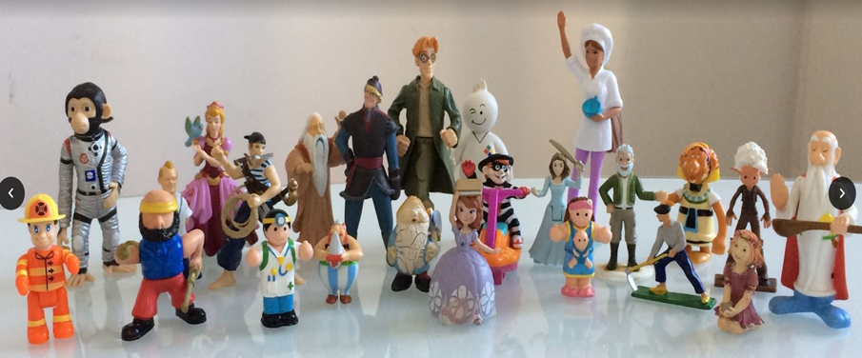
Quelle figurine me parle le plus en tant que bénévole ?
Notes:
10mn

Slide 24

Quelle relation avec les locataires ?
Tout ce qui aura été clarifié au départ sur votre rôle, vos objectifs,
vous aidera à rester dans le cadre, et/ou à y revenir.
Vous êtes bénévole et pas :
Psychologue
Enseignant
Parent, grand parent
Grand frère, Grande sœur
Assistante sociale
Conseiller d’orientation
Manager
Partenaire
Investisseur
Votre mission ?
Favoriser l'autonomie donc
la confiance en soi
Mettre en place les conditions permettant des relations de confiance
Faire ensemble - "être avec"
Poser le cadre
24
Notes:
5mn

Slide 25
Rôles des > 1300 bénévoles : accompagner mais pas que …
Accueil des bénévoles
Interpellation
Témoignage
Développeur/développeuse de GLS
Comité de rédaction, médias
Culture et loisir
Organisation d’évènements
Administratif
Plutôt GLS
Accompagnement
Plutôt Siège
Prospection
Bricolage
Animateur/animatrice de collecte
Coordinateur/coordinatrices
Participation groupes
de travail
Maitrise d’Ouvrage d’Insertion (MOI)
Chaque mission peut être portée par un, une ou plusieurs bénévoles
Chaque bénévole peut porter une ou plusieurs missions
25
Notes:
En beige les missions le plus souvent portées au sein du GLS
En bleu les missions le plus souvent portées au siège

Slide 26

Vous voulez en savoir plus ?
Les formations en présentiel vous attendent !
L’indispensable formation d’accueil
Les formations thématiques
Vos interlocuteurs/interlocutrices à la Vie associative :
SNL75 : Elsa et Clarysse e.lauga-mouledous@snl-paris.org
SNL91 : Chloé et Sarah c.breton@snl-essonne.org
SNL78 : Fabrice f.dunon@snl-yvelines.org
SNL Union : Isolde i.houziaux@solidarites-nouvelles-logement.org
26
Notes:
2mn

Slide 27
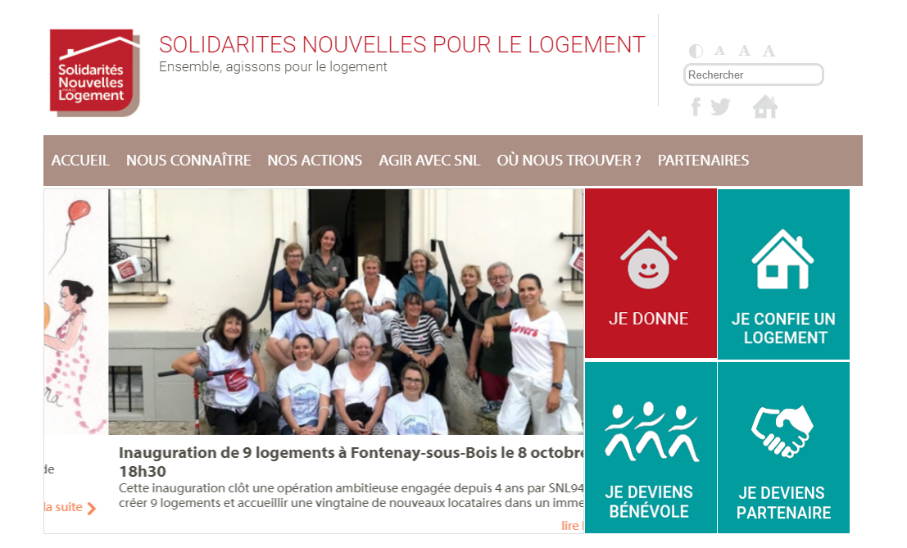
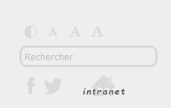
Les sites des Bénévoles :
créer des liens
Site INTERNETwww.solidarites-nouvelles-logement.org => SNL Union
Site INTRANET – allez-y dès votre adhésion !
INTRANET SNL
www.intrasnl.org
27

